Slide 1
SE 115 PROJECT GİTHUB COMMİTS
Muhammet Ali ÖKAN
20230601057
Section 5

Slide 2
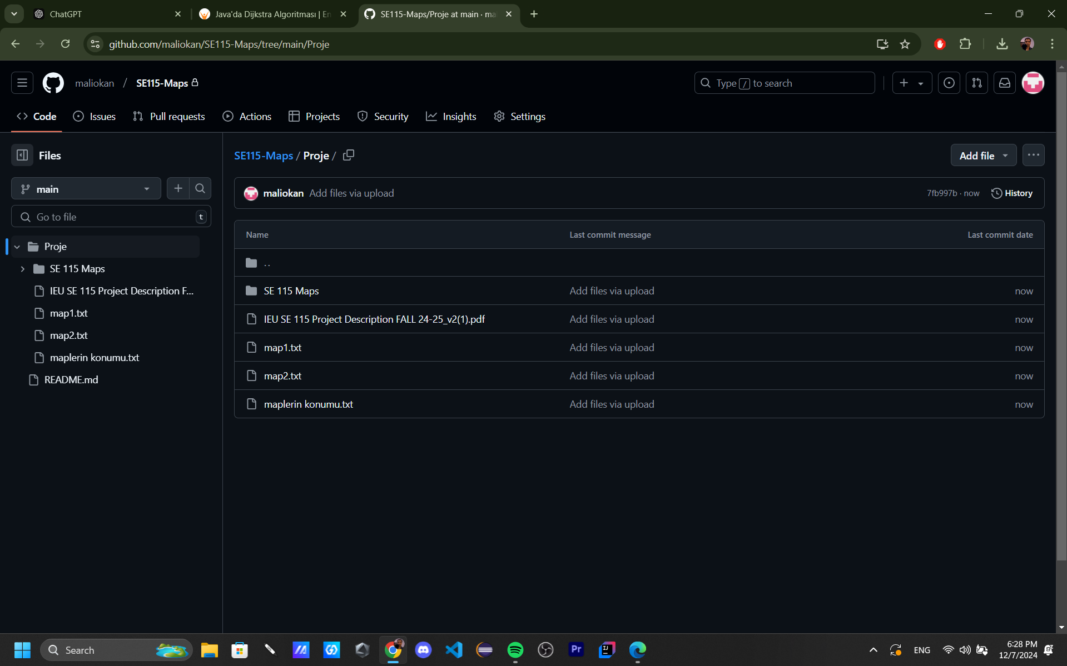
07/12/2024

Slide 3
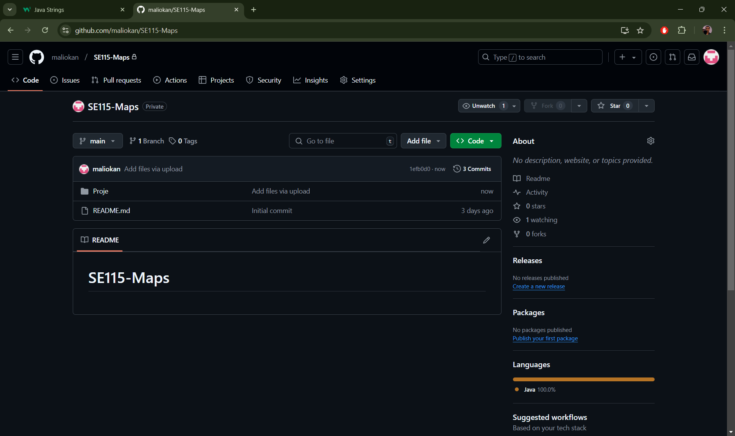
11/12/2024

Slide 4
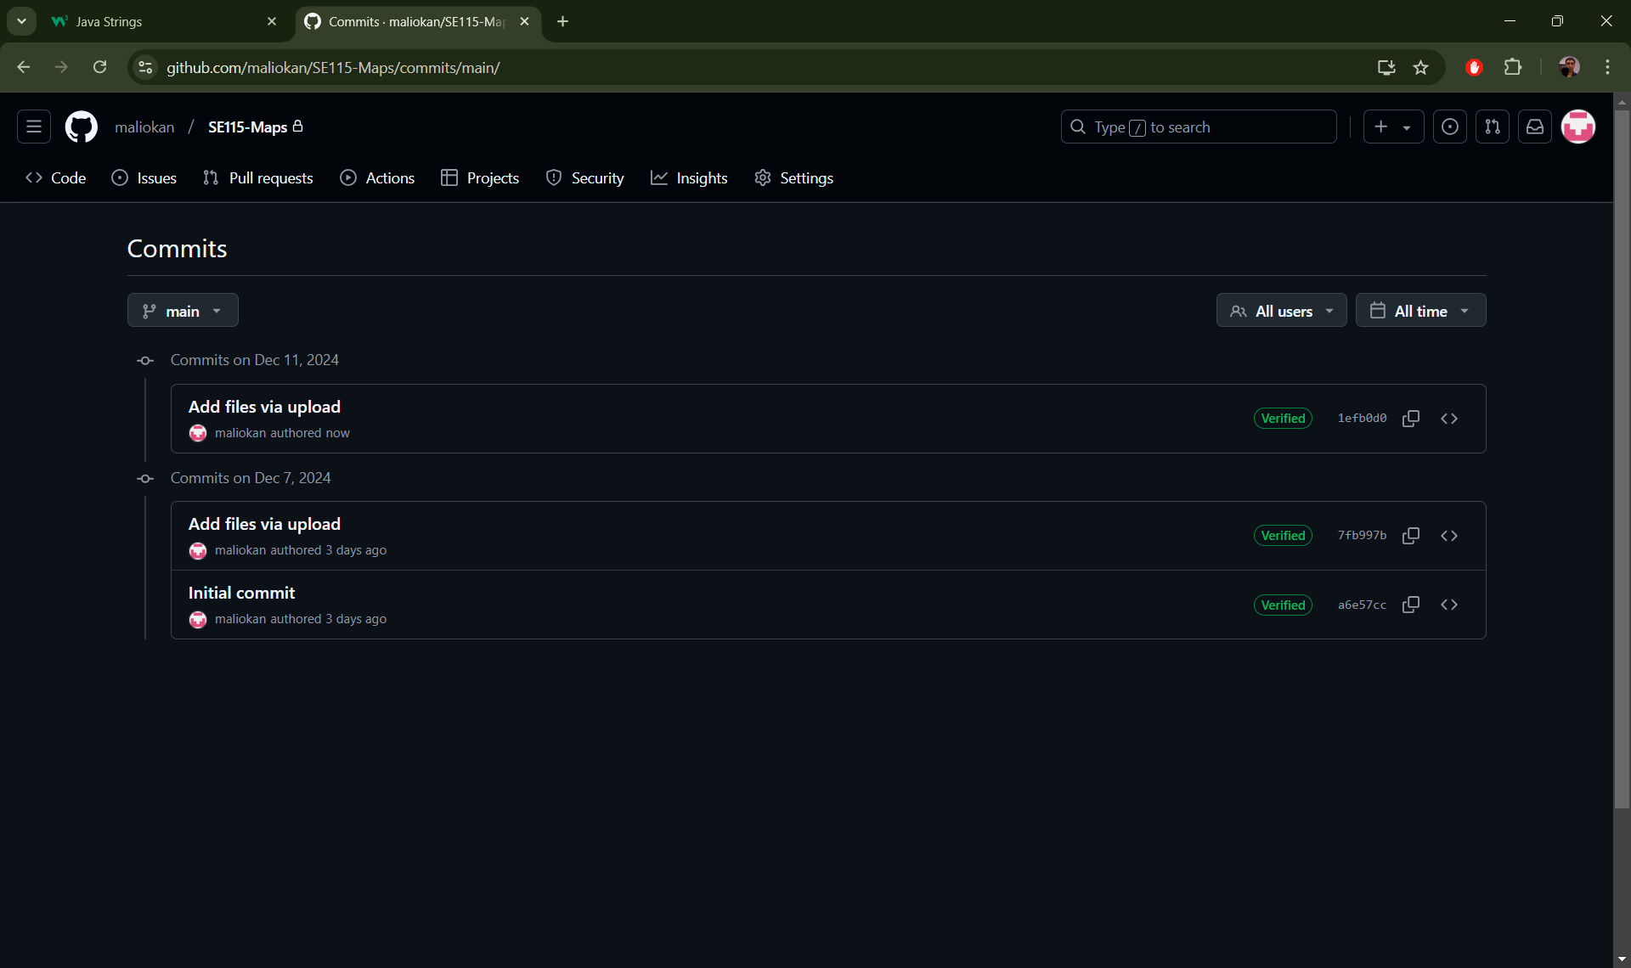
11/12/2024

Slide 5
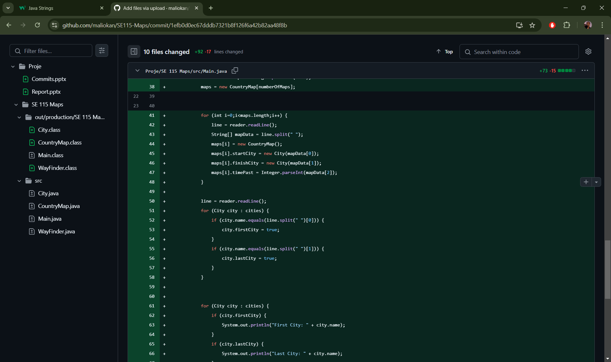
11/12/2024

Slide 6
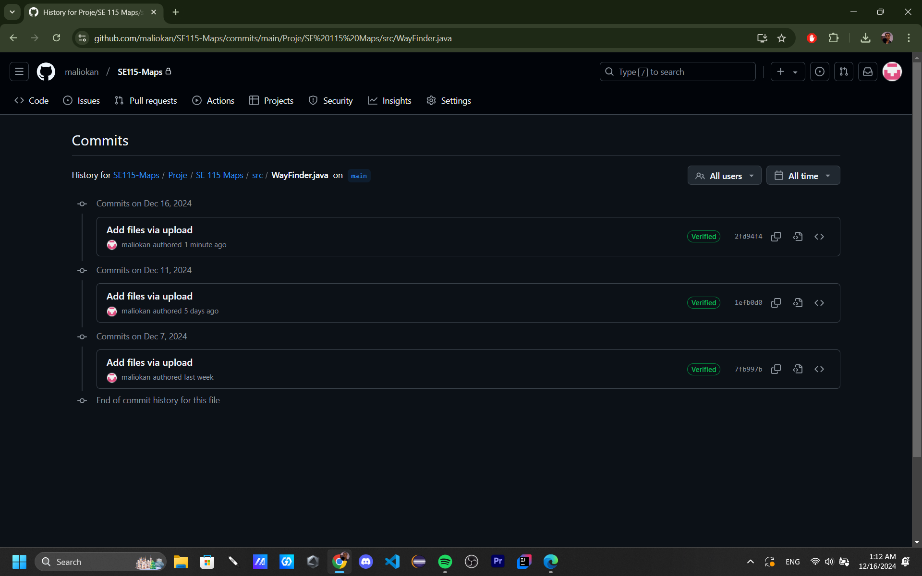
16/12/2024

Slide 7
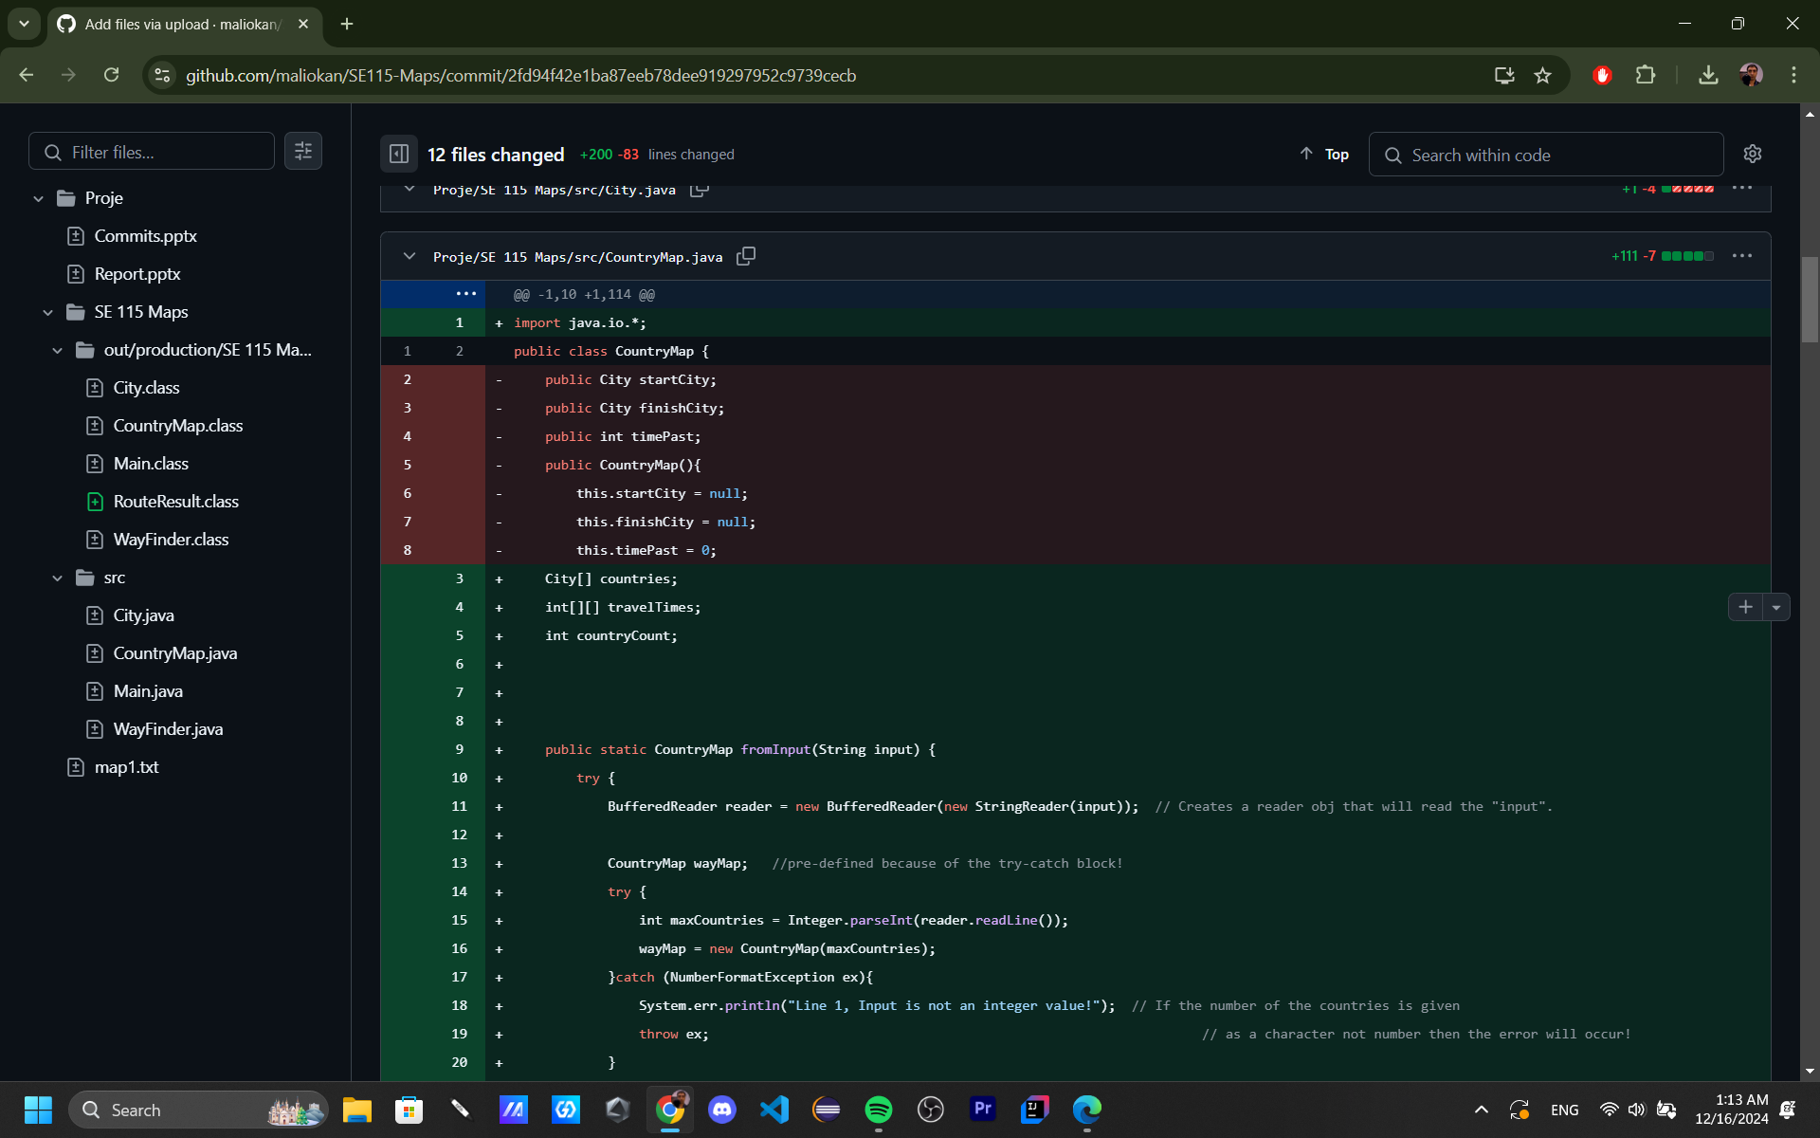
16/12/2024

